Slide 1
Развитие связной речи детей старшего дошкольного возраста в системе сюжетно- ролевых игр.
Работу выполнила
Галимуллина Раиля

Slide 2
Актуальность исследования
Дошкольный возраст - это период активного усвоения ребенком разговорного языка, становления и развития всех сторон речи.
Игра, несомненно, является ведущим видом деятельности дошкольника. Именно через игру ребёнок познаёт мир, готовится к взрослой жизни. Одновременно, игра является основой творческого развития ребёнка, развития умения соотнесения творческих навыков и реальной жизни. В игре находят выражение основные потребности ребенка-дошкольника. Прежде всего, как уже говорилось выше, ребенку свойственно стремление к самостоятельности, активному участию в жизни взрослых. В игре ребенок берет на себя роль, стремясь подражать тем взрослым, образы которых сохранились в его опыте. Играя, ребенок действует самостоятельно, свободно выражая свои желания, представления, чувства.

Slide 3
Задачи исследования
Определить роль игры в психическом развитии детей дошкольного возраста;
Изучить особенности развития речи детей дошкольного возраста;
Определить значение и виды сюжетно-ролевых игр;
. Опробировать методы использования сюжетно-ролевых игр в развитии речи детей;
Представить методические рекомендации по использованию сюжетных игр в ДОУ.

Slide 4
Объект исследования: процесс развития речи детей дошкольного возраста.
Предмет исследования: сюжетно-ролевые игры как средство развития исследования речи детей дошкольное возрасте.
Гипотеза: Работа по развитию связной речи дошкольников будет более эффективной если:
- использовать сюжетно-ролевые игры;
- при организации сюжетно-ролевых игр учитываются индивидуальные особенности развития каждого ребенка;
- воспитатель постоянно в системе, с постепенным усложнением задач, будет организовывать сюжетно-ролевые игры, и включать в них всех детей, распределяя роли в соответствии с их интересами и индивидуальными возможностями.

Slide 5
Методы и методики исследования
Методы:
1. теоретический анализ литературных источников по исследуемой проблеме;
2. наблюдение, беседа, тестирование;
3. констатирующий и формирующий эксперимент, статистическая обработка данных.
Методики:
1. Определение объема зрительной памяти.
2. Прогрессивные матрицы Равена
3. Анкетирование воспитателей.
4. Анкетирование родителей

Slide 6
ВИДЫ ДЕЯТЕЛЬНОСТИ
Различают три генетически сменяющих друг друга и сосуществующих на протяжении всего жизненного пути вида деятельности: игру, учение и труд. Они различаются по конечным результатам (продукту деятельности), по организации, по особенностям мотивации.

Slide 7
Экспериментальное изучение влияния игры на развитие личности дошкольника.
Экспериментальное исследование проводилось на базе муниципального дошкольного образовательного учреждения Большешинарский детской сад «Эллуки» Сабинского муниципального района Р.Т. Экспериментальное исследование проводилась в два этапа констатирующий; контрольный. От 15 ноября, до 15 декабря.
В эксперименте приняли участие 30 детей, в возрасте 5-6 лет, составляющие контрольную и экспериментальную группу исследования.
Выявление уровня сформированности игровых навыков

Slide 8
Цель и задача экспериментальное изучение
Цель: определить уровень сформированности игровых навыков у детей старшей группы.
Задачи:
Подобрать необходимый диагностируемый материал.Провести диагностику уровня сформированности игровых навыков у детей старшой группы .
Проанализировать полученные результаты.

Slide 9
Диагностика уровня развития дошкольников на констатирующем этапе эксперимента.
Для проведения констатирующего эксперимента мы взяли две группы детей контрольную и экспериментальную.
В основу проведения нижеописанных методик были положены следующие параметры измерения уровня речевого развития детей:
- выявление объема активного словаря,
- выявление состояния звукопроизношения,
-выявление состояния контекстной речи,
- выявление состояния умение вступать в диалог

Slide 10
Низкий- 25%; Средней- 40%; Высокий- 33.9 %
Результаты исследования уровня развития определиние умение составлять связный рассказ

Slide 11
Высшие уровня развития- 26.5%,(средние) уровня-47%,(низкие) уровня-26.5 % Результаты исследования уровня оpганизацией игровой деятельности детей в старшей группе.

Slide 12
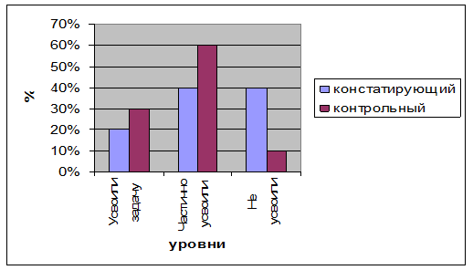
Сравнительный анализ результатов исследования по развитию речи детей экспериментальной и контрольной групп.

Slide 13
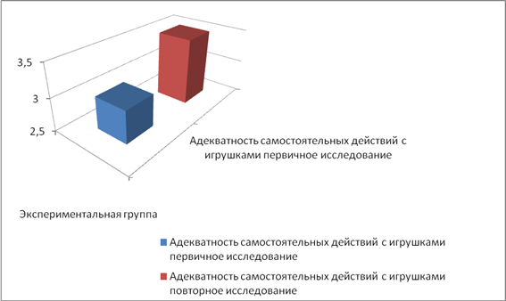
Проявления творчества в игре

Slide 14
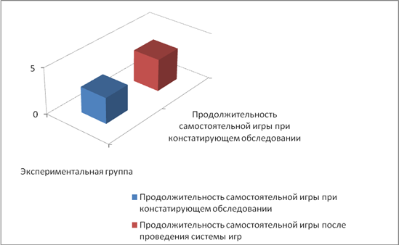

Slide 15
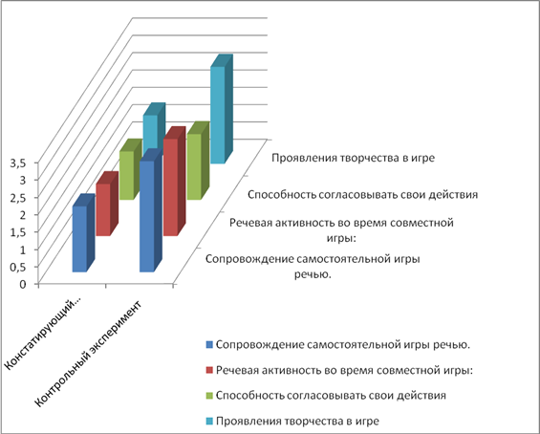
Анализ эффективности предложенной системы занятий в обучении дошкольников с сюжетно - ролевой игр связной речи.

Slide 16
ЗАКЛЮЧЕНИЕ
Основным содержанием игры в процессе обучения становится выполнение роли, передающей характер отношений к другим участникам игры.
Роли четко обозначены, и дети называют их до начала игры.
Появляется ролевая речь, обращенная к партнёру по игре.
Начинает вычленяется правило поведения, которому дети подчиняют свои действия. Игрушки и предметы подбираются в соответствии с ролью.

Slide 17
СПАСИБО ЗА ВНИМАНИЕ

